Slide 1
CF06_Actividad_didáctica

Slide 2


Indicaciones para la producción
Conociendo el merchandising
Favor realizar actividad didáctica de acuerdo a referencia visual dada. En esta pantalla se encuentran las instrucciones y un botón con la actividad. (ver slide 3).
Observe el plano del supermercado que aparece a continuación.
De acuerdo con la leyenda de la derecha, identifique los números en el plano.
Analice el posible desplazamiento de los clientes en el punto de venta y ubique cuáles pueden ser zonas frías o calientes.
Teniendo en cuenta los conceptos aprendidos en el componente, ubique los diferentes elementos de publicidad que hace parte de los puntos de venta, teniendo en cuenta la función de marketing que cumplen.
Plano del supermercado
Referencias de las imágenes: https://www.freepik.es/vector-gratis/juego-caracteres-buen-hombre-negocios_2960917.htm#page=1&query=empresario&position=11&from_view=search

Slide 3
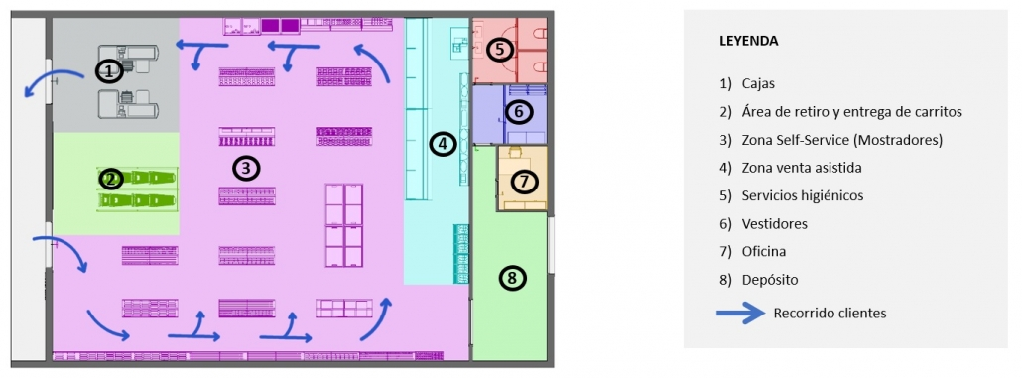
Indicaciones para la producción
Conociendo el merchandising
Plano del supermercado
Se presenta un mapa, el cual es necesario rehacer, con 7 espacios de arrastre. El aprendiz debe ubicar correctamente estos elementos, y de acuerdo con él aparecerá la respectiva retroalimentación.
Observe el plano del supermercado que aparece a continuación.
De acuerdo con la leyenda de la derecha, identifique los números en el plano.
Analice el posible desplazamiento de los clientes en el punto de venta y ubique cuáles pueden ser zonas frías o calientes.
Teniendo en cuenta los conceptos aprendidos en el componente, ubique los diferentes elementos de publicidad que hace parte de los puntos de venta, teniendo en cuenta la función de marketing que cumplen.
Ubique estos elementos en el mapa
A
B
C
D
E
F
G
Referencias de las imágenes: https://biblus.accasoftware.com/es/wp-content/uploads/sites/3/2019/12/dise%C3%B1o-de-un-supermercado-esquema-funcional-1030x381.jpg
Punta de góndola
Expositores semipermanentes
Expositores permanentes
Display o glorificador
Rejillas
Floor graphics
Rompetráfico

Slide 4
Indicaciones para la producción
Conociendo el merchandising
Plano del supermercado
D
C
Respuesta correcta
Observe el plano del supermercado que aparece a continuación.
De acuerdo con la leyenda de la derecha, identifique los números en el plano.
Analice el posible desplazamiento de los clientes en el punto de venta y ubique cuáles pueden ser zonas frías o calientes.
Teniendo en cuenta los conceptos aprendidos en el componente, ubique los diferentes elementos de publicidad que hace parte de los puntos de venta, teniendo en cuenta la función de marketing que cumplen.
G
A
E
F
B
Ubique estos elementos en el mapa
Referencias de las imágenes: https://biblus.accasoftware.com/es/wp-content/uploads/sites/3/2019/12/dise%C3%B1o-de-un-supermercado-esquema-funcional-1030x381.jpg
Punta de góndola
Expositores semipermanentes
Expositores permanentes
Display o glorificador
Rejillas
Floor graphics
Rompetráfico

Slide 5

Indicaciones para la producción
Conociendo el merchandising
Plano del supermercado
D
C
Retroalimentación al resolver correctamente la actividad.
Observe el plano del supermercado que aparece a continuación.
De acuerdo con la leyenda de la derecha, identifique los números en el plano.
Analice el posible desplazamiento de los clientes en el punto de venta y ubique cuáles pueden ser zonas frías o calientes.
Teniendo en cuenta los conceptos aprendidos en el componente, ubique los diferentes elementos de publicidad que hace parte de los puntos de venta, teniendo en cuenta la función de marketing que cumplen.
G
A
X
E
¡Bien hecho! Has identificado, reconocido y comprendido los principales elementos que componen la publicidad en el punto de venta de acuerdo con su función en el merchandising.
F
B
Ubique estos elementos en el mapa
Referencias de las imágenes: https://biblus.accasoftware.com/es/wp-content/uploads/sites/3/2019/12/dise%C3%B1o-de-un-supermercado-esquema-funcional-1030x381.jpg
Punta de Góndola
Expositores Semi-permanentes
Expositores permanentes
Display o glorificador
Rejillas
Floor Graphics
Rompetráfico

Slide 6

Indicaciones para la producción
Conociendo el merchandising
Plano del supermercado
D
C
Retroalimentación ante una ubicación incorrecta.
Observe el plano del supermercado que aparece a continuación.
De acuerdo con la leyenda de la derecha, identifique los números en el plano.
Analice el posible desplazamiento de los clientes en el punto de venta y ubique cuáles pueden ser zonas frías o calientes.
Teniendo en cuenta los conceptos aprendidos en el componente, ubique los diferentes elementos de publicidad que hace parte de los puntos de venta, teniendo en cuenta la función de marketing que cumplen.
G
A
X
E
F
La ubicación de los elementos es incorrecta. Inténtalo de nuevo.
B
Ubique estos elementos en el mapa
Referencias de las imágenes: https://biblus.accasoftware.com/es/wp-content/uploads/sites/3/2019/12/dise%C3%B1o-de-un-supermercado-esquema-funcional-1030x381.jpg
Punta de Góndola
Expositores Semi-permanentes
Expositores permanentes
Display o glorificador
Rejillas
Floor Graphics
Rompetráfico

